Slide 1
Afklemning af arterier og vener
Tamponstave
Elastik bændel
Ballonkatheter
Kartang fx DeBakey
Bulldog el. Yasargil
Ligatur

Slide 2
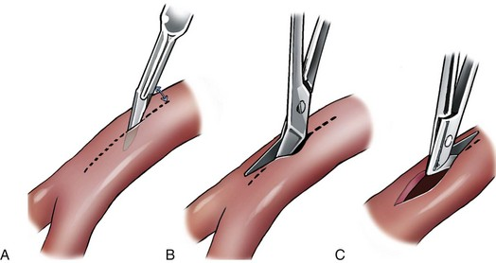
Arteriotomi og lukning
Længdetomi
Tværtomi

Slide 3
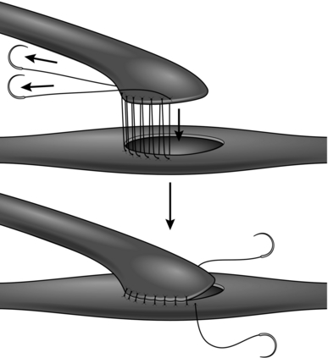
End-to-side og end-to end anastomoser
Fortløbende parachute
Enkeltknuder

